Slide 1
Typy reakcí
Adice
Eliminace
Substituce
Přesmyky

Slide 2
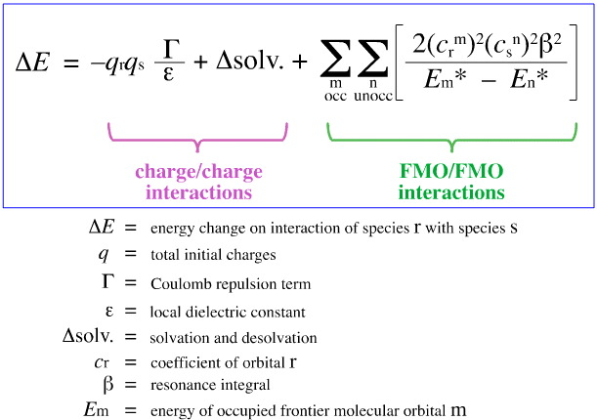
Zákonitosti reaktivity
Salemova-Klopmanova rovnice

Slide 4
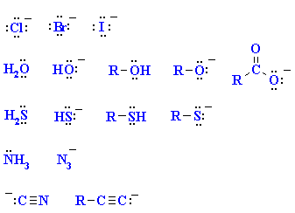
Adice na polarizovanou vazbu

Slide 5
Adice na polarizovanou vazbu
Kyselá katalýza:

Slide 6
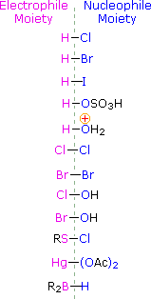
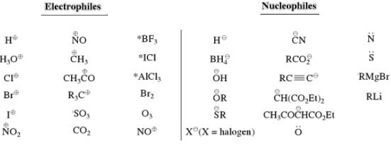

Slide 7
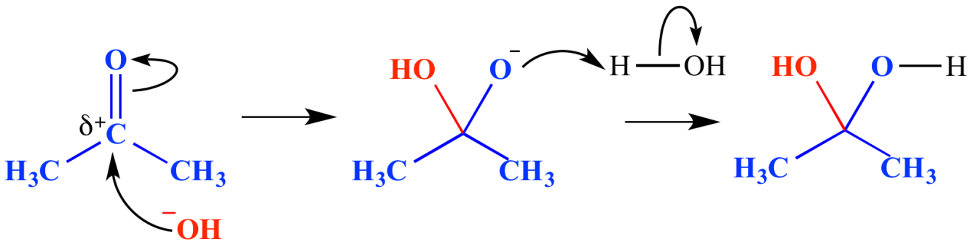
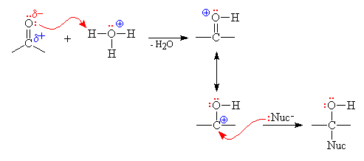

Slide 9
Tvrdé
Měkké
alkeny, aromáty
Adice na karbonyl
kinetická kontrola, nižší teplota,
kratší rekační doba
reaktivní karbonyl, chlorid, aldehyd
stericky bráněný β-uhlík
tvrdé nukleofily
Konjugovaná adice
termodynamická kontrola, vyšší
teplota, delší reakční doba
málo reaktivní karbonyl C=O
stericky přístupný β-uhlík
měkké nukleofily

Slide 10
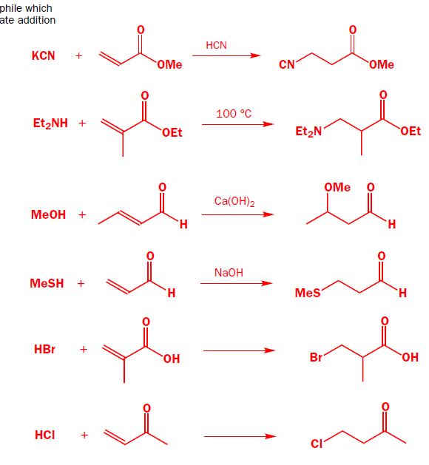

Slide 12
Adice na polarizovanou vazbu
Nukleofilní sub. na karbonylu

Slide 13
Nukleofilní sub. na karbonylu
Nejreaktivnější
Nejméně reaktivní

